Slide 1
学习总结
王刚
2022.11.28
https://github.com/androidbirdboom/pythonlearning

Slide 2
上周完成
使用基因表达和基于KL散度基因选择的深度学习预测肺癌
英语四六级

Slide 3
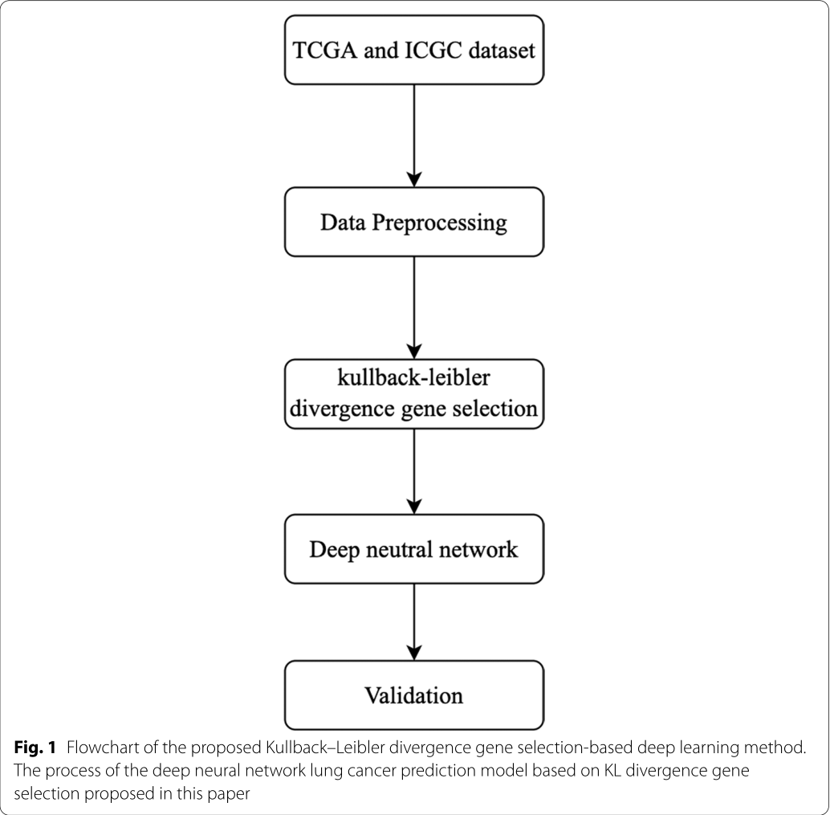
使用基因表达和基于KL散度基因选择的深度学习预测肺癌
使用KL散度来提取与疾病相关的基因
使用focal loss作为DNN的损失函数来处理数据不平衡的问题

Slide 4
下周目标
1. 看论文
2. 四六级学习

